Slide 1


Гражданский Поиск
Максим Клименко
Дмитрий Андрющенко Виктор Гуголько
Сергей Сиделев
Иван Тяглов
ЖКХ И ГОРОДСКАЯ СРЕДА
Платформа содействия поиску пропавших
граждан в городе

Slide 2


Решаемые задачи
Поиск человека, объявленного пропавшим на ограниченном участке местности
Максимально оперативное подключение большого количества волонтеров к поиску
Создание базовой системы для дальнейшего развития и внедрения новых механизмов

Slide 3
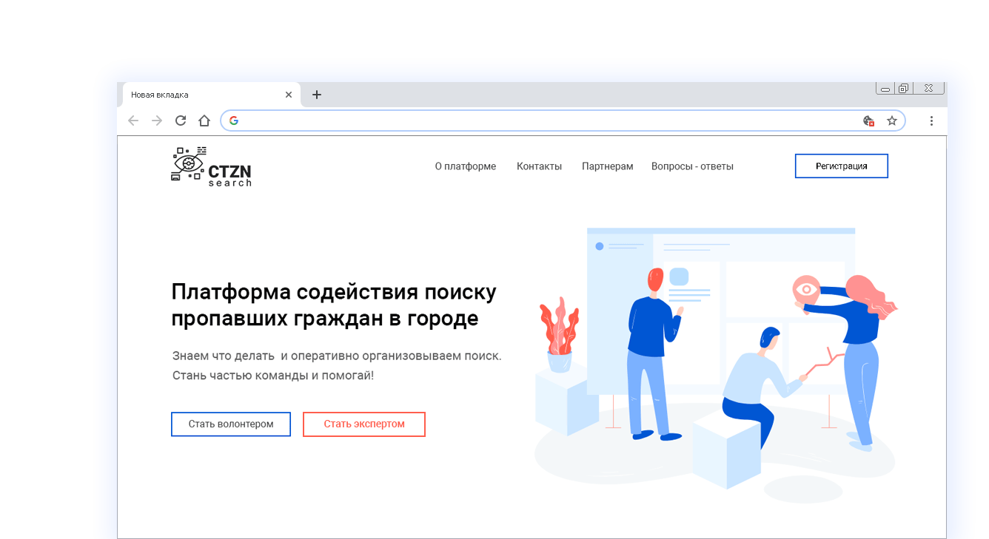

Slide 4

Возможности платформы
Формирование базы волонтеров
Систематизация данных по активному поиску и рекомендации по типам пропавших
Отображение активных поисков и волонтеров, участвующих в поиске на карте
Отображение активных поисков и волонтеров, участвующих в поиске на карте

Slide 5
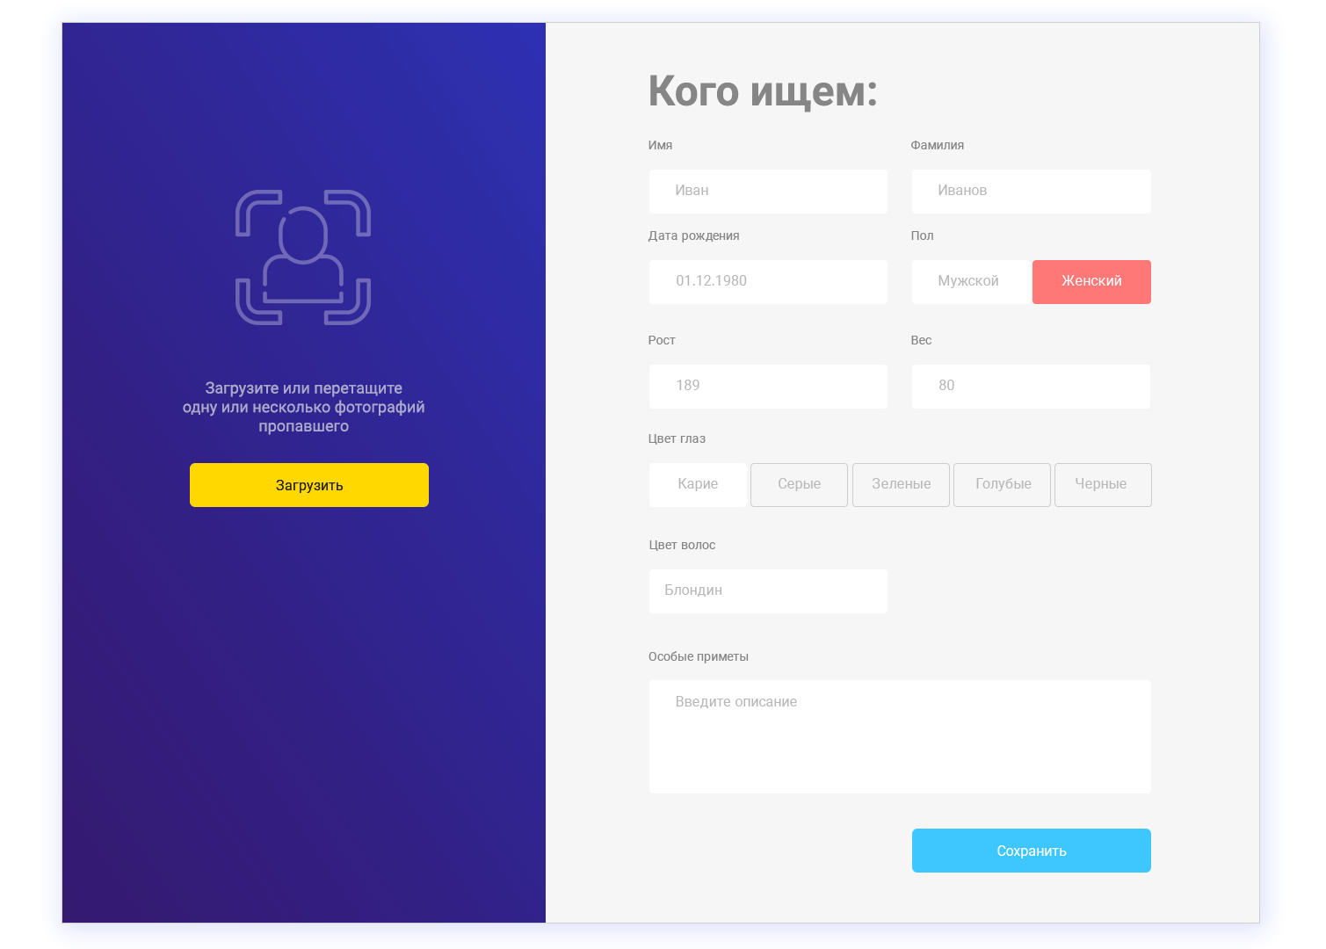
Как это работает
Создание карточки пропавшего гражданина

Slide 6
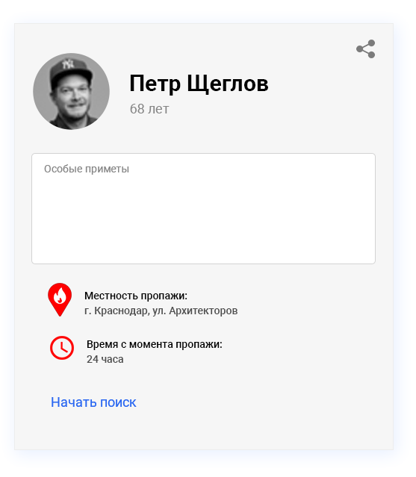
Создание карточки пропавшего гражданина
….
Отображение активного поиска

Slide 7
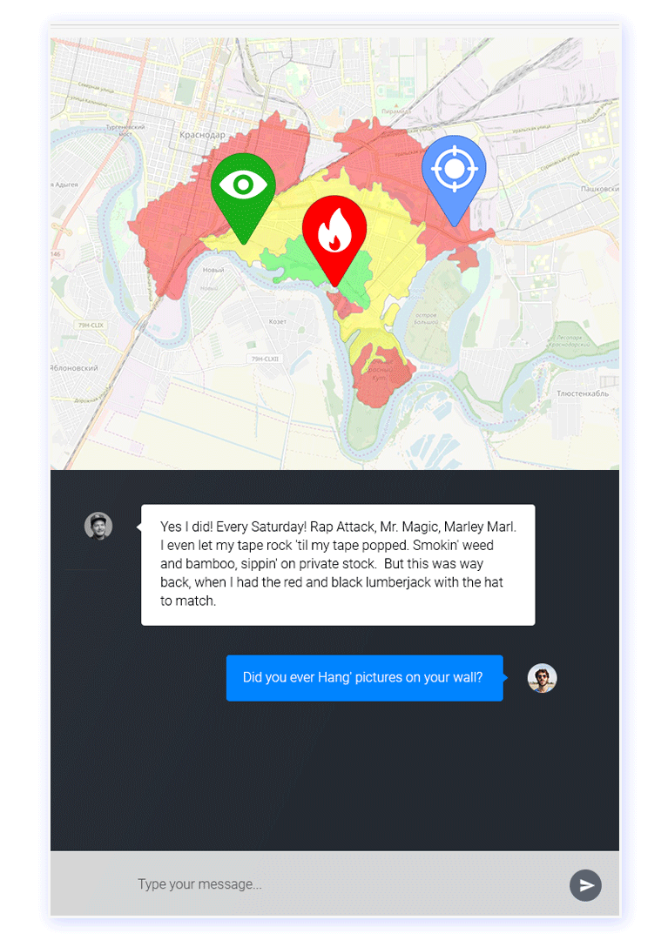
Отображение активного поиска
….
Отображение волонтеров, которые участвуют в поиске

Slide 8
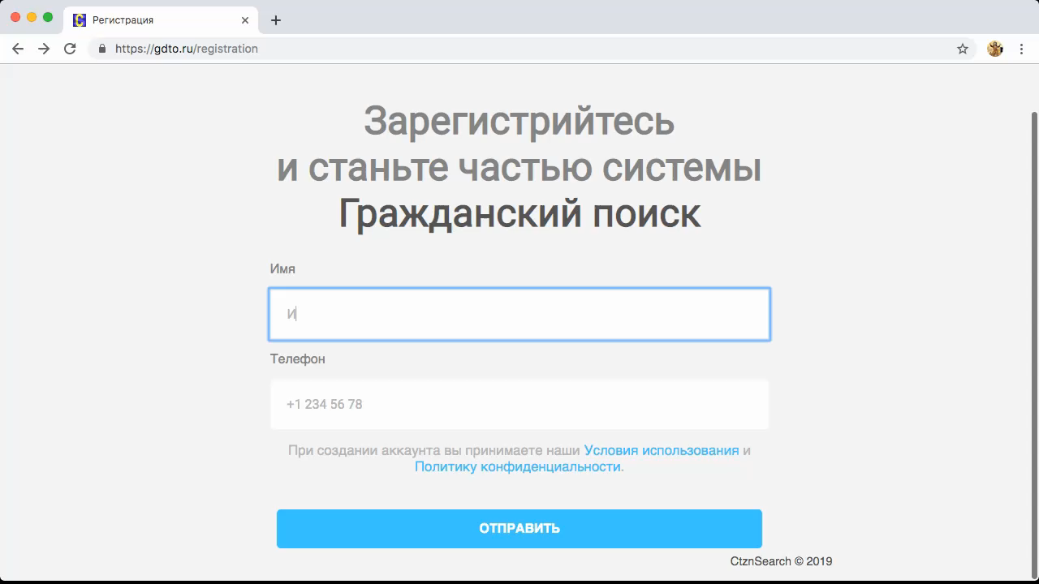

Slide 9

Наши преимущества
Сокращение затрат времени на поиск и мобилизацию волонтеров
Организация поиска с большей эффективностью (за счет рекомендаций волонтерам)
Система распознавания лиц

Slide 10

Масштабируемость
Сервис масштабируем на любой регион и всю страну
Возможность мобилизации базы волонтеров в случае ЧС и для решения других оперативных задач в городе
Возможность выпуска мобильного приложения

Slide 11

Бизнес-модель
Деньги от партнеров из числа производителей экипировки и других сопутствующих товаров плюс скидки волонтерам
Предоставление промокодов партнеров латформы
Пожертвования

Slide 12

Средства разработки
C# ASP Net.Core
Карты OpenStreetMaps
Просмотр карт OpenLayer
DB Mysql и SQLite
API here.com
FaceRecognition DotNet

Slide 13
Ссылки:
Репозиторий на GitHub
https://github.com/macrox1983/CtznSearchPlatform
Прототип сервиса
https://gdto.ru

Slide 14
Гражданский Поиск
Максим Клименко
Дмитрий Андрющенко Виктор Гуголько
Сергей Сиделев
Иван Тяглов
ЖКХ И ГОРОДСКАЯ СРЕДА
Платформа содействия поиску пропавших
граждан в городе

